Slide 1
12
Bài
12
Danh sách học sinh

Slide 2


Tiết 4

Slide 3


Thứ năm ngày 14 tháng 10 năm 2021
Luyện từ và câu
Từ ngữ chỉ sự vật, đặc điểm.
Vở
Tiếng Việt
Câu nêu đặc điểm.

Slide 4

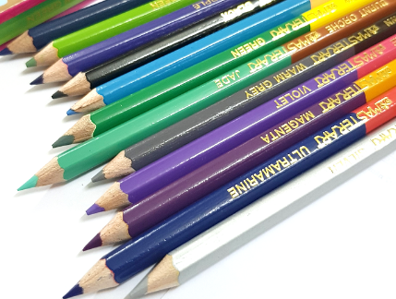
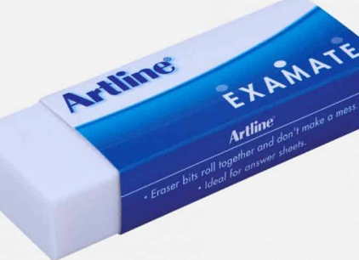
1. Giải câu đố để tìm từ ngữ chỉ sự vật
a. Cái gì tích tắc ngày đêm,
Nhắc em đi ngủ, nhắc em học bài
Một anh chậm bước khoan thai,
Một anh chạy những bước dài thật nhanh
- Là cái gì?
b. Ruột dài từ mũi đến chân
Mũi mòn ruột cũng dần dần mòn theo.
c. Nhỏ như cái kẹo
Dẻo như bánh giầy
Học trò lâu nay
Vẫn dùng đến nó

Slide 5
2. Tìm những từ chỉ đặc điểm trong những câu đố trên
a. Cái gì tích tắc ngày đêm,
Nhắc em đi ngủ, nhắc em học bài
Một anh chậm bước khoan thai,
Một anh chạy những bước dài thật nhanh.
b. Ruột dài từ mũi đến chân
Mũi mòn ruột cũng dần dần mòn theo.
c. Nhỏ như cái kẹo
Dẻo như bánh giầy
Học trò lâu nay
Vẫn dùng đến nó

Slide 6
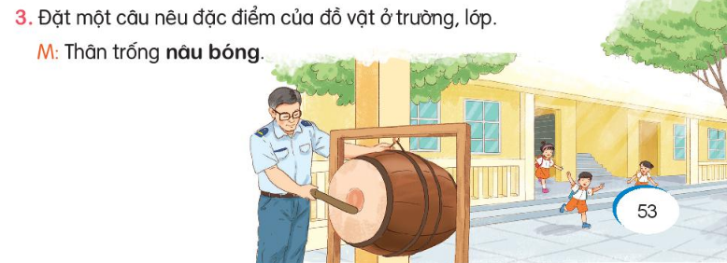

Slide 7
Thứ năm ngày 14 tháng 10 năm 2021
Luyện từ và câu
Từ ngữ chỉ sự vật, đặc điểm.
Vở
Tiếng Việt
Câu nêu đặc điểm.
Bài 3:

Slide 8
















Củng cố, dặn dò.
Notes:
Bài giảng thiết kế bởi: Hương Thảo - tranthao121006@gmail.com

